Slide 1

Colegio Luz del Tepeyac
1268
Nombres: Ana Gabriela Rodríguez Argueta (Psicología)
Eunice Catalina Ortega Ruiz (Contabilidad)
Sarai Zavala Cervantes (Derecho)
Número de equipo: 3
Curso en el que se planea llevar acabo el proyecto: 2018 -2019
Fecha de Inicio: Noviembre 2019 / Enero 2020
Fecha de término: Febrero 2020
Nombre del proyecto: La Publicidad televisiva en México desde una
perspectiva interdisciplinaria.

Slide 2
Índice
Cuadro de análisis de la Interdisciplinariedad y el aprendizaje colaborativo………3 Conclusiones Generales.
Fotografías de la sesión………………………………………………………………….6
Organizador gráfico……………………………………………………………………….7

Slide 3
PRODUCTO 1

Slide 6
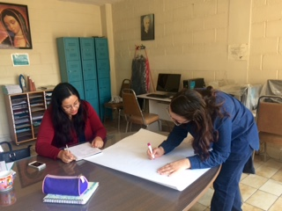
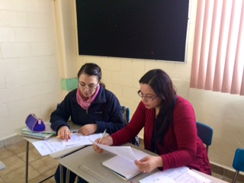
Docentes elaborando organizador gráfico
Docentes reflexionando sobre interdisciplinariedad y aprendizaje cooperativo

Slide 7
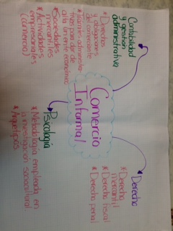
Organizador gráfico: Comercio Informal desde una perspectiva interdisciplinaria.

Slide 8
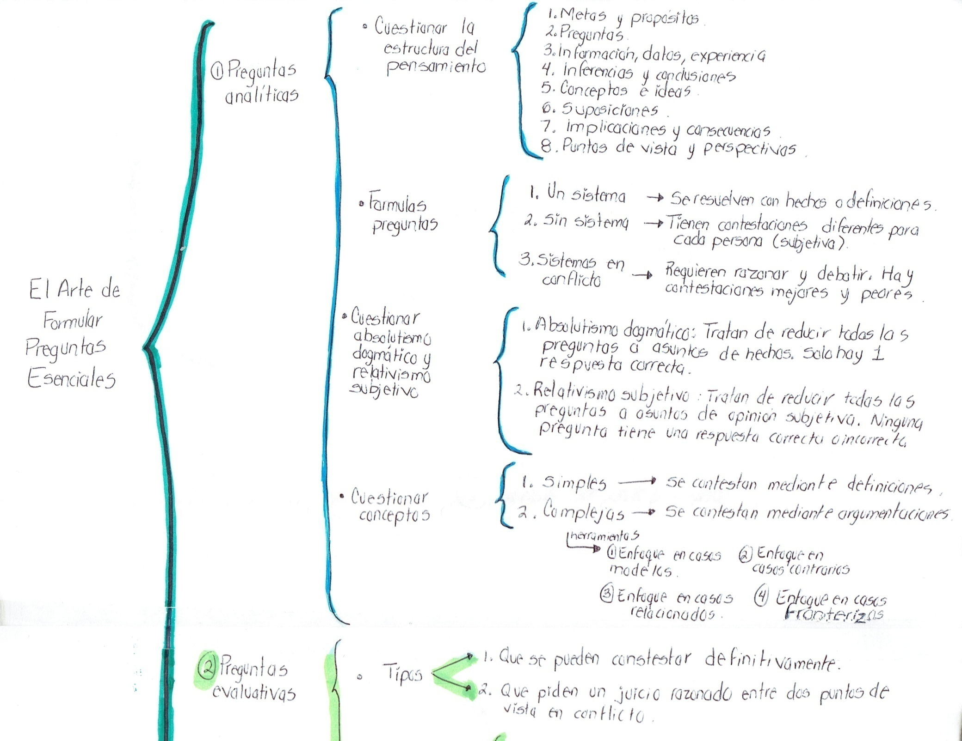
Producto 4

Slide 9
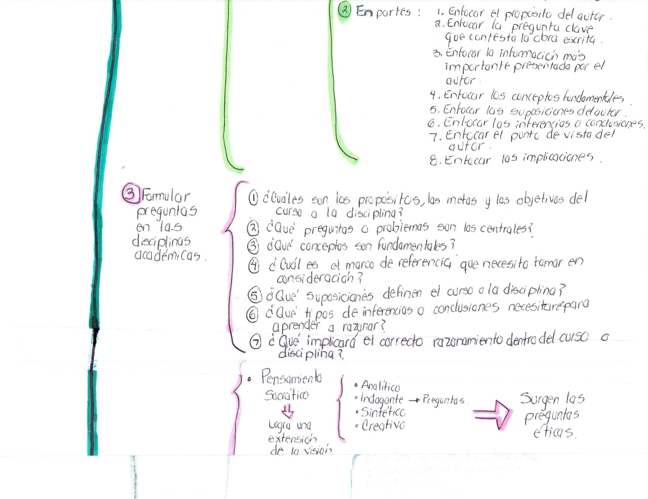
Producto 4

Slide 10
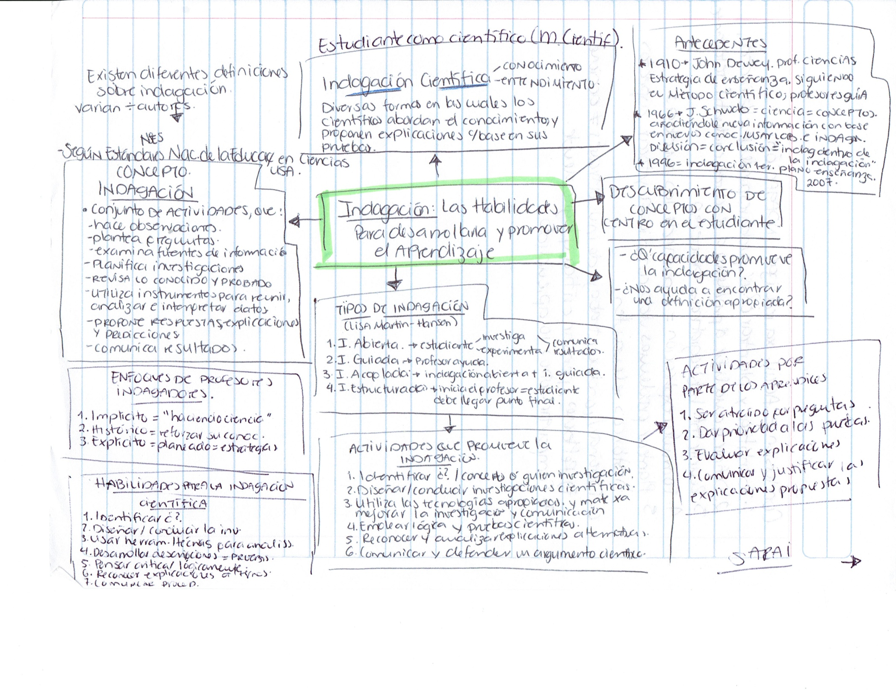
Producto 5

Slide 11
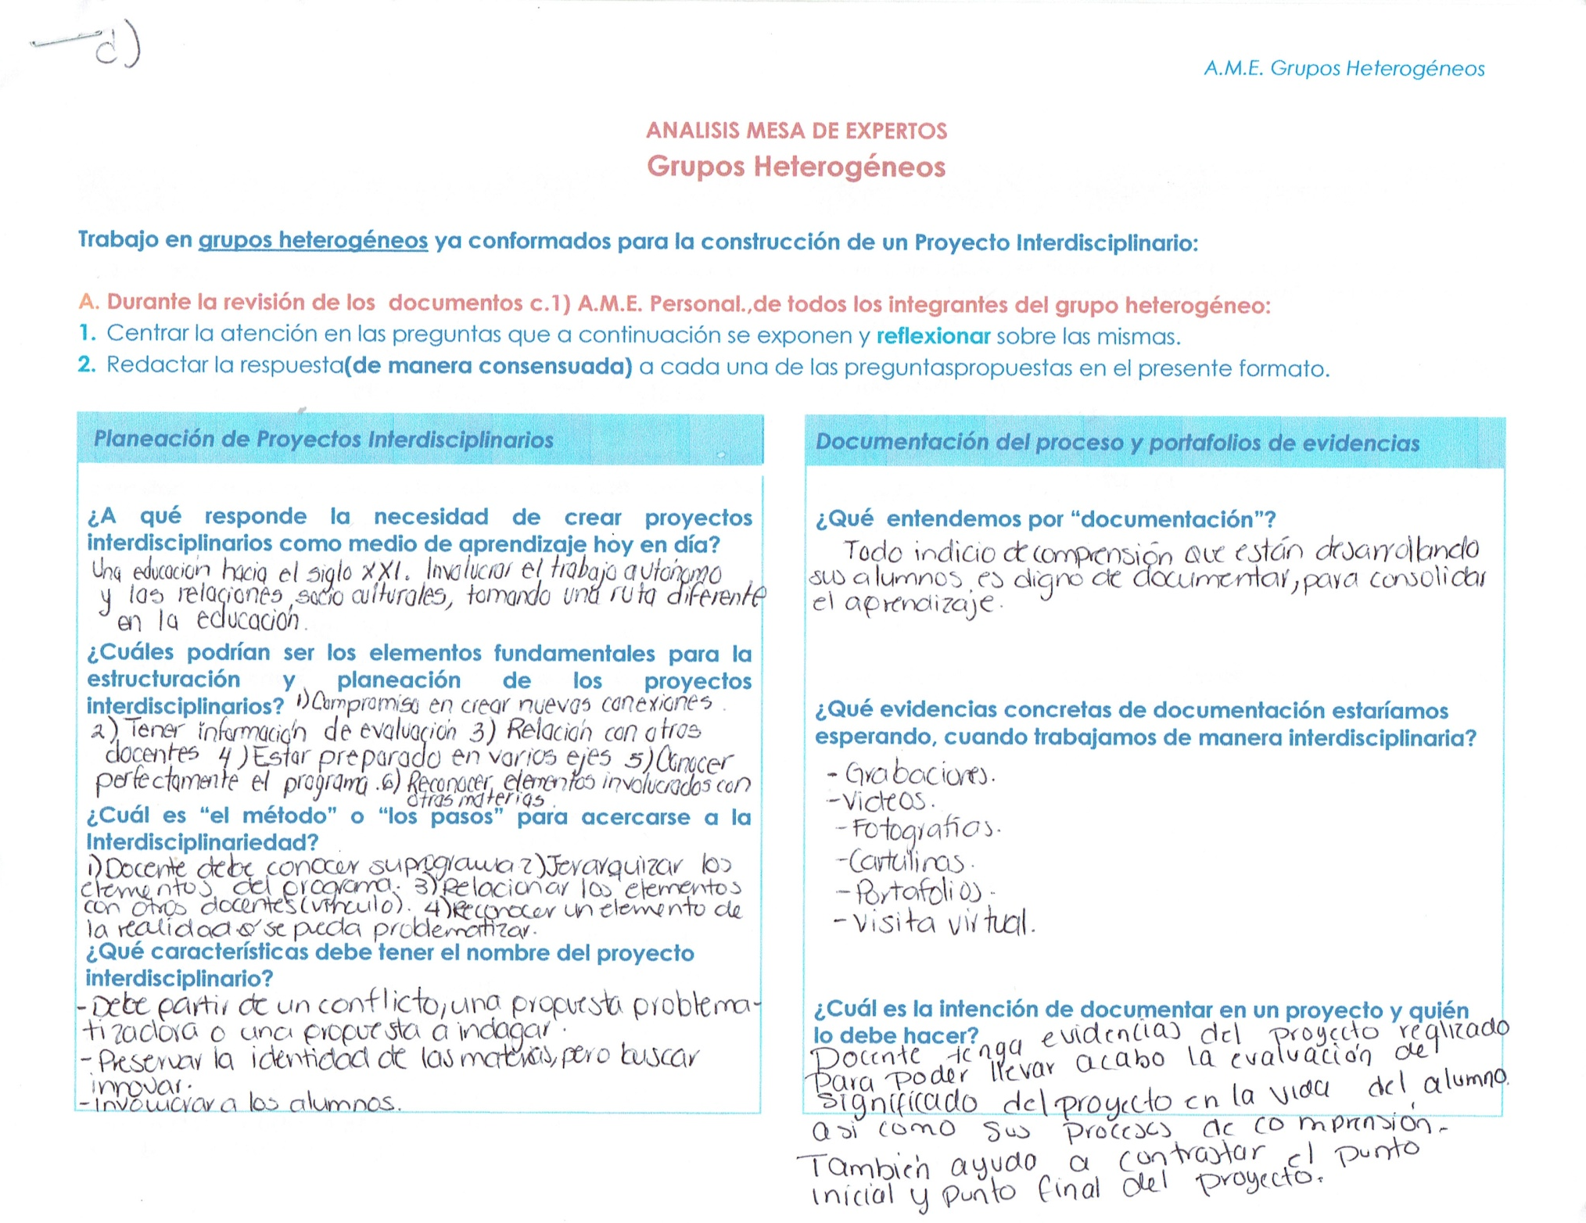
Producto 6

Slide 12
